Slide 1

安全乘坐电梯

Slide 2


学会安全乘坐电梯的方法，遵守公共场所乘坐电梯的规则；
初步了解乘坐电梯遇到突发状况时的应急措施。

Slide 3
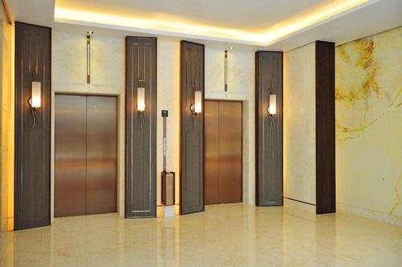

自动扶梯
直梯

Slide 4
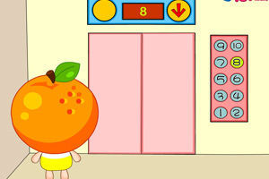
小朋友们，大家都乘坐过电梯吗？今天我们就来学习如何安全乘坐电梯，和应对突发状况。

Slide 5


我们来看一段小故事吧！

Slide 6
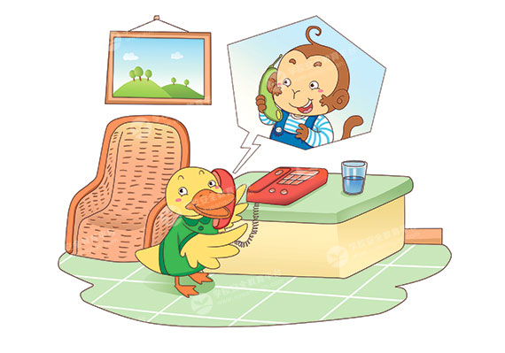
小黄鸭打电话给皮皮猴说要去皮皮猴家玩。

Slide 7
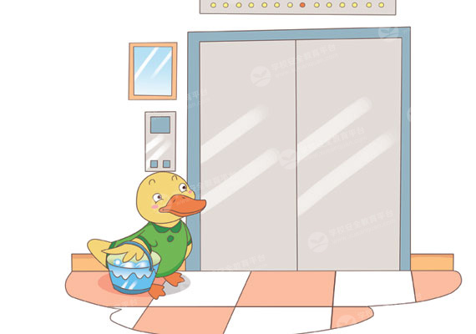
小黄鸭拎着一大桶冰淇淋来到了皮皮猴家楼下，准备乘坐电梯。

Slide 8
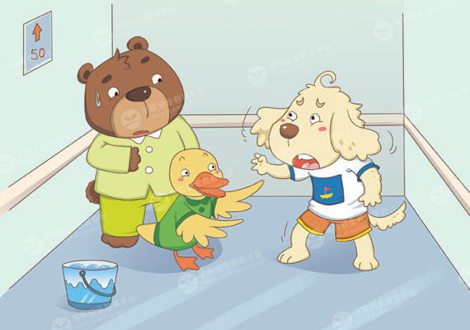
皮皮猴家住在101层，小黄鸭走进电梯按了101。突然电梯“咯噔”一下停在了五十层，长毛狗吓坏了！小黄鸭第一时间拨打了电梯里的求救电话，然后安抚乱跳乱叫的长毛狗，请他吃冰淇淋。

Slide 9
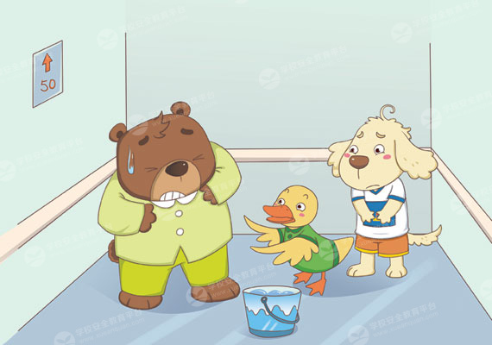
黑熊特别紧张，开始砸电梯门，小黄鸭又请闷热难受的黑熊吃冰淇淋。

Slide 10
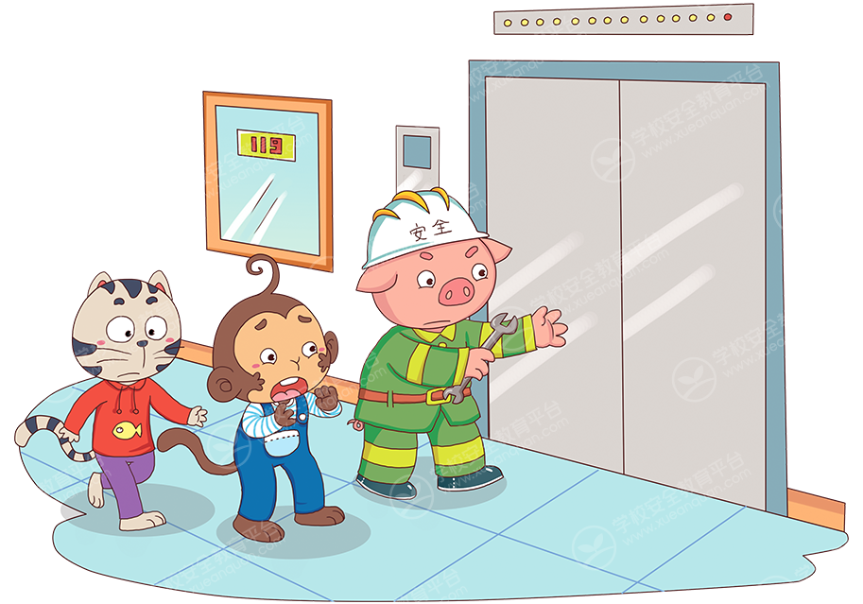
这时，皮皮猴、大眼猫还有维修工人赶到50层。

Slide 11
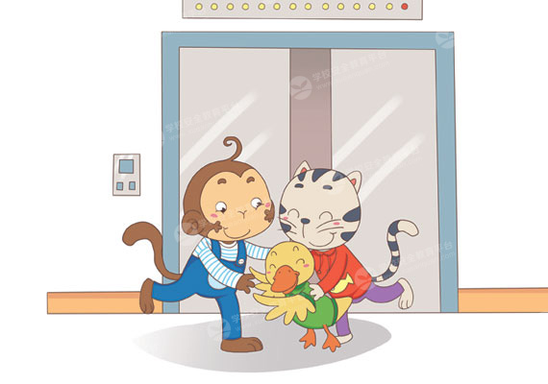
电梯终于修好了，三个小伙伴拥抱在一起。

Slide 12


1.小黄鸭乘坐的电梯停在了哪一层？
电梯停在了50层。

Slide 13
2.电梯停运时，小黄鸭第一时间做了什么?
它立刻让自己冷静下来，拨打了电梯里的求救电话。

Slide 14

3.长毛狗和黑熊都做了哪些危险动作？
乱蹦乱跳
砸电梯的门

Slide 15

你坐过电梯吗？如何文明乘坐电梯？
耐心等待其他人上电梯，不在电梯里打闹。

Slide 16

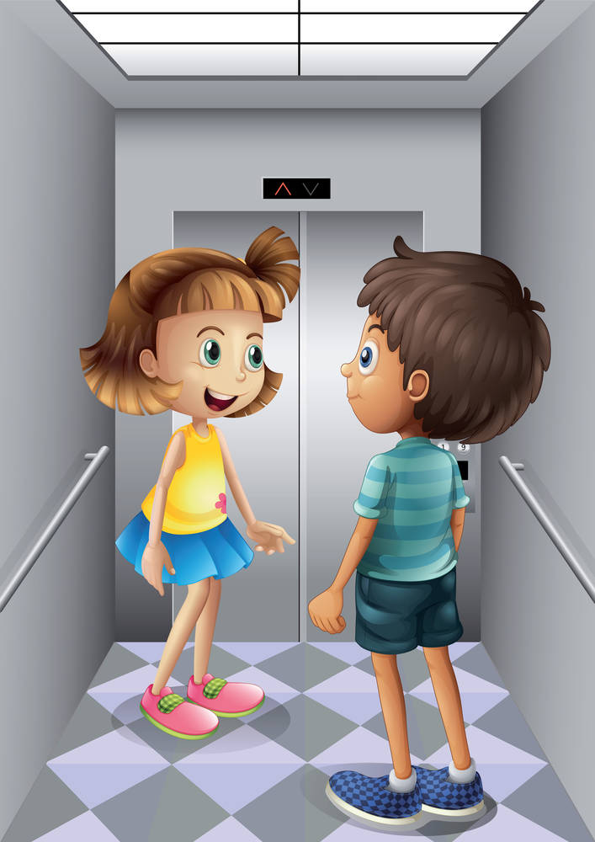
乘坐电梯时，不要在电梯里跑动、打闹；
电梯门正在关闭时，不能用手、脚等阻止关门；
不乘坐超载电梯，不倚靠电梯门；
当电梯出现故障时，不要惊慌。先按报警按钮，如无应答，再拨物业、维保应急电话，耐心等待救援。

Slide 17
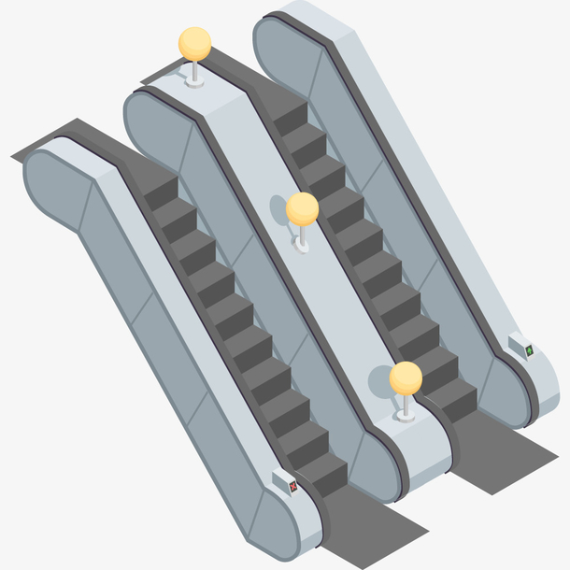
乘坐自动扶梯时，不将脚靠在围裙板上，若鞋带或裤边等不慎卷入缝隙，就会有危险；
不要将手放入梯级与围裙板的间隙内，以免夹伤；
不要在自动扶梯上逆行、攀爬、玩耍等；
我们小朋友的好奇心强，上行过程中千万不要把头部伸出扶梯向下看，这样容易导致意外发生。

Slide 18

安全知识判一判

Slide 19
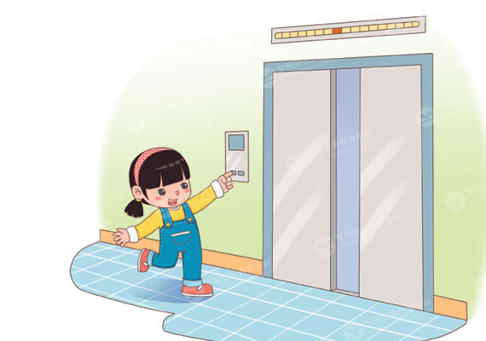
1.随便按电梯旁边的按钮。
×

Slide 20
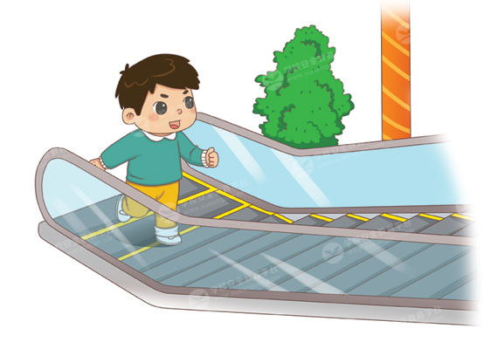
2.踩在扶梯黄色安全线以及两个梯级相连的部位。
×

Slide 21
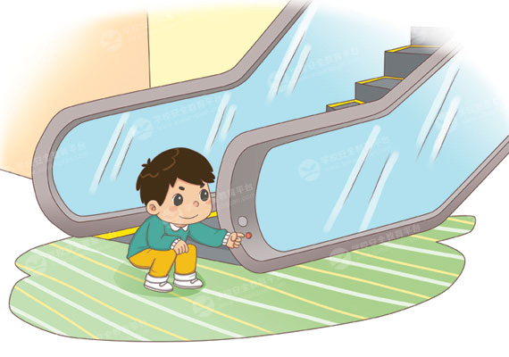
3.这是紧急停止电梯的按钮。
√

Slide 22
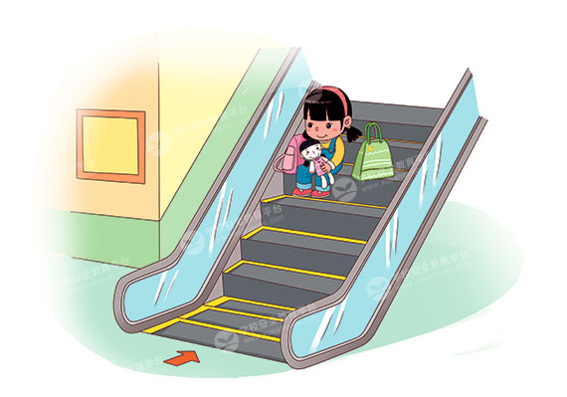
4.蹲坐在梯级踏板上。
×

Slide 23
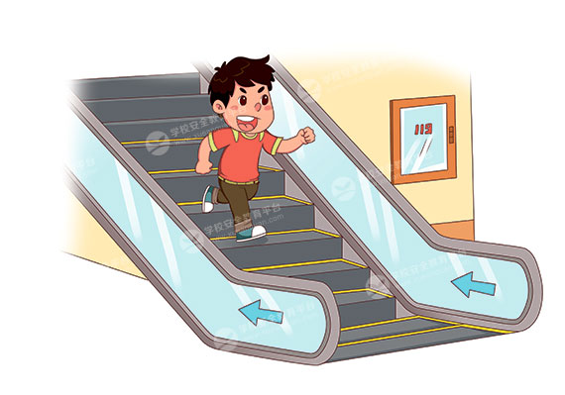
5. 在电梯上逆向奔跑。
×

Slide 24

儿童乘电梯，成人需跟随。
停稳再进入，勿要靠厢门。
用手按按钮，严禁去撞击。
电梯运行时，挤门很危险。
若遇意外事，请把警铃按。
文明乘电梯，跑跳危险多。

Slide 25
你学会安全乘坐电梯了吗？

Slide 26

1.乘坐电梯时不能推门、扒门、踢门。
A.正确 B.错误
2.儿童搭乘电梯，一定要由成人牵引，等电梯停稳后再进入。
A.正确 B.错误
3.在商场乘坐电梯时，小明喜欢在上面蹦蹦跳跳。
A.正确 B.错误
4.一个小朋友看见电梯门快关了，就跑过去用脚阻止。
A.正确 B.错误
5.乘坐电梯时应该与电梯门保持一定的距离。
A.正确 B.错误
参考答案：
A、A、B、B、A

Slide 27


